Slide 1

Introdução ao Openbus
Tecgraf PUC-Rio
setembro de 2012

Slide 2
Conteúdo
O que é?
Motivação
Serviços básicos
Governança
SDKs
Tecnologias envolvidas

Slide 3
O que é?
Uma arquitetura aberta e orientada a serviços (SOA) para integrar dados e aplicações heterogêneas.
Essas aplicações podem estar escritas em diferentes linguagens e ser específicas por plataforma (POSIX-compliant, Windows, MacOSX e outras).

Slide 4
Arquitetura Orientada a Serviço (SOA)
Serviço
de
Diretório
2. Cliente procura detalhes
do serviço no diretório
1. Serviço se registra
no diretório
Cliente
do
Serviço
Serviço
3. Cliente interage com
o serviço

Slide 5
SOA
O que é?
  Padrão de referência para a implementação de soluções de integração em que aplicações compartilham dados e funcionalidades sob a forma de serviços
Principais características:
  Baixo acoplamento entre provedores e consumidores
    Linguagem neutra para descrição dos serviços
  Relação dinâmica entre consumidores e provedores

Slide 6
Padrão CORBA
Especificado pela OMG
Infraestrutura para o desenvolvimento de aplicações distribuídas em ambientes heterogêneos
Tecnologia madura, comprovadamente estável e eficiente
Independência de plataforma e linguagem de programação
Especificação de interfaces de serviço em uma linguagem neutra (IDL)
Transporte eficiente de diversos tipos de dados, inclusive dados binários

Slide 7
Proposta OpenBus
Arquitetura SOA
Implementação CORBA
Serviços básicos
  Controle de acesso
  Registro de ofertas
  Serviço de colaboração
Comunicação direta ponto a ponto
Padronização de APIs de serviços e dados

Slide 8
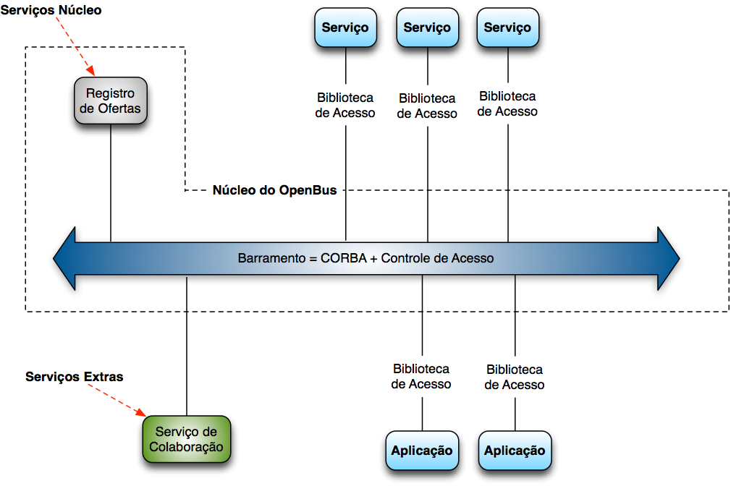
Visão da Arquitetura

Slide 9
Controle de Acesso
Ponto de entrada no barramento
  sua localização (referência) é conhecida por todos
LDAP
Autentica os componentes que querem fazer parte do barramento
Controle de Acesso
Autenticação com
usuário / senha
Emite uma credencial
possui uma validade
suporte a autorização
credencial
Cliente

Slide 10
Controle de Acesso - Autenticação
A autenticação no barramento pode ser feita por chave e senha ou por certificado digital
Quando a conexão com o barramento é proveniente de um cliente de um sistema, normalmente se usa a autenticação por chave e senha
Quando a conexão com o barramento é proveniente de um sistema servidor, normalmente se usa a autenticação por certificado digital

Slide 11
Controle de Acesso - Credenciais
Estrutura básica
  Identificador único
  Nome da entidade proprietária.
Lease
  Indica por quanto tempo uma credencial é válida.
  Deve ser renovada de tempos em tempos.

Slide 12
Registro de Ofertas
Permite a oferta e a descoberta de serviços.
Sua referência é obtida através do Controle de acesso.
Oferta de serviço
  Identificação das interfaces do serviço
  Lista de propriedades descritivas

Slide 13
Serviço de Registro
LDAP
Controle de Acesso
Obtém referência
do serviço de registro
Autenticação
com certificado
Obtém referência
do serviço de registro
credencial
Cliente
autenticado
Acessa
o serviço
Serviço
autenticado
Registro de Ofertas
Registra
sua oferta
ofertas
Procura uma
oferta de serviço

Slide 14
Serviço de Colaboração
Agrupa componentes que compartilham uma mesma credencial
  mantém a validade da credencial junto ao serviço de acesso,
  oferece mecanismo simplificado de troca de mensagens entre seus componentes.
Sessão
Cliente
A
Cliente
C
Cliente
B

Slide 15
Serviço de Colaboração
LDAP
Controle de Acesso
Obtém referência
do serviço de registro
Obtém referência
do serviço de sessão
Cliente
autenticado
Cria
sessão
Serviço de Colaboração
Registro de Ofertas
credencial
ofertas
Se adiciona
à sessão
Cliente

Slide 16
Governança
O objetivo do mecanismos de governança é estabelecer um controle dos membros (usuários e aplicações) do barramento e de quais serviços esses membros podem prover.
  Categorias
  Entidades
  Cadastro das interfaces dos serviços exportados no barramento
  Cadastro das autorizações de oferta de serviços

Slide 17
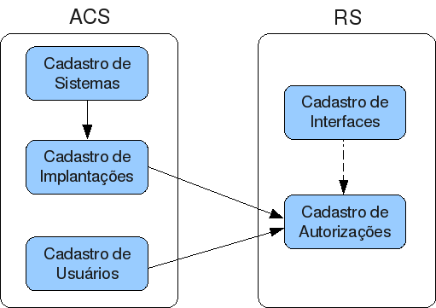
Governança

Slide 18
Governança
$ run_management --login=admin --add-system=HelloWorld --description="Hello World”
$ run_management --login=admin --add-user=brunoos --name="Bruno Silvestre”
$ run_management --login=admin --add-deployment=HelloService --system=HelloWorld --description="Hello World implantado no setor A" --certificate=../certs/hello.crt
$ run_management --login=admin --add-interface=IDL:demo/hello:1.0
$ run_management --login=admin --add-interface=IDL:demo/hello:2.0
$ run_management --login=admin --set-authorization=HelloService --grant=IDL:demo/hello:1.0
$ run_management --login=admin --set-authorization=brunoos --grant=IDL:demo/hello:1.0

Slide 19
Suporte ao Desenvolvimento
Para desenvolver serviços ou utilizar serviços existentes, o OpenBus possui SDKs nas seguintes linguagens:
  C++
  C#
  Java
  Lua

Slide 20
CORBA e SCS
O Openbus utiliza CORBA como middleware de comunicação e distribuição das aplicações
  As requisições entre os clientes e servidores trafegam pelo ORB
  Mecanismo de interceptação de CORBA é usado para garantir a autenticação das requisições
  Serviços são componentes SCS
  Um serviço é um componente que exporta uma ou mais facetas (interfaces)
  As facetas dos componentes de serviços são definidas usando IDLs

